Slide 1
Ski-Club Luron Assemblée Générale
15 octobre 2022
Collège Sainte-Anne
Lure
AG Ski-Club Luron – 15 octobre 2022
1 / 39

Slide 2
Bonjour à tous

Slide 3
Règles Covid
Pas de règles spécifiques cette année.
Par contre, compte tenu que la 8ème vague continue de progresser dans notre département, nous vous demandons de respecter au maximum les gestes barrières.

Slide 4
Accueil
Merci de votre présence.
Qui parmi vous n’est jamais venu au SCL ?
Remerciements à :
La Mairie de Lure : Madame Virginie LUTHRINGER et Monsieur Jérôme LAROCHE, Adjoints au Maire
M. Michel WENDE – Vice Président de la CCPL
M. Escriva - Directeur, et Olivier Paque - Directeur adjoint du Collège, du groupe scolaire de Ste Anne, qui nous accueille cette année encore pour l’AG.
Nos sponsors : À tous nos licenciés, accompagnateurs, moniteurs

Slide 5
Ordre du jour de l’AG
Bilan de la saison passée (2021-2022)
Rapport moral
Rapport financier
Nouvelle saison (2022-2023)
Bureau du ski-club : candidatures ?
Retour du verre de l’amitié en fin d’AG

Slide 6
Rapport Moral (1/4)
170 licenciés
134 en 2020-2021 - 188 en 2019/2020 et 194 en 2018/2019
131 licenciés en cours de ski (+ 31 sur saison précédente avec de plus en plus de surfeurs)
24 moniteurs actifs : 12 MF1 et 10 MF2 et 2 Snowboard
15 accompagnateurs skieurs
1 compétiteur fond
Pas de compétition en ski Alpin
Hausse des effectifs même si nous n’avons pas retrouvé le niveau d’avant covid.

Slide 7
Rapport Moral (2/4)
14 sorties à Gérardmer
- 2 bus en moyenne le samedi avec un taux de présence inférieur à l’an passé où nous étions un des rares club à pouvoir proposer des activités.
- De ce fait, nous avons pu maintenir des groupes plus restreints et plus stables pour le plus grand bénéfice de nos jeunes skieurs.
- taux de réussite aux tests encore > 96 % avec
100 % de réussite pour les débutants, 1ère et 2ème étoile et étoile de bronze. Belle réussite avec remise des médailles et goûter dans la foulée.
- Un grand merci à tous, enfants et parents qui ont tous parfaitement joué le jeu tout au long de la saison.

Slide 8
Rapport Moral (3/4)
Formations FFS :
MF2 : Lisa Bellefleur
Une dizaine de moniteurs ont suivi la session de recyclage
4 moniteurs ont fait la formation PCS1 (Prévention et secours civiques de niveau 1)
Activités particulières :
Mise en place du local technique situé près de l’esplanade Charles de Gaulle qui permet au club d’affûter et de farter les skis.
Week-end à Châtel les 19 et 20 mars pour 55 participants.
Participation à l’opération emballage cadeaux de Noël au centre Leclerc.

Slide 9
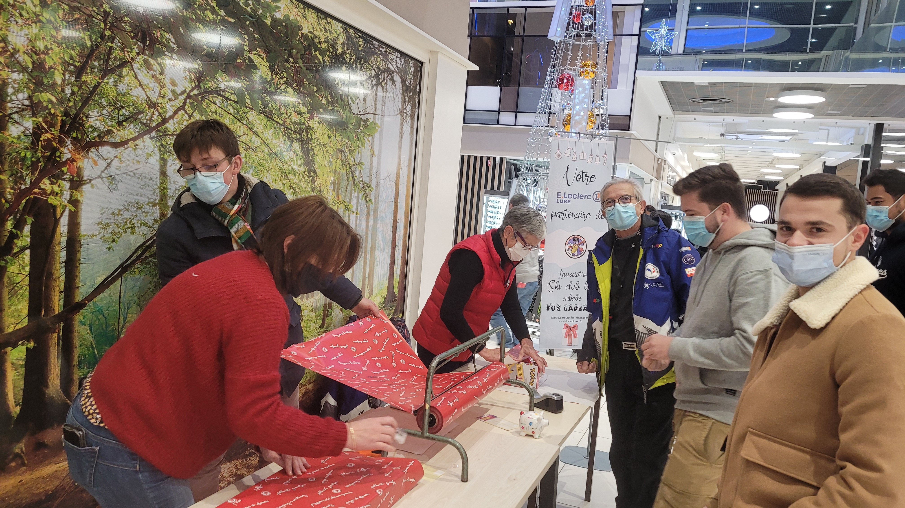
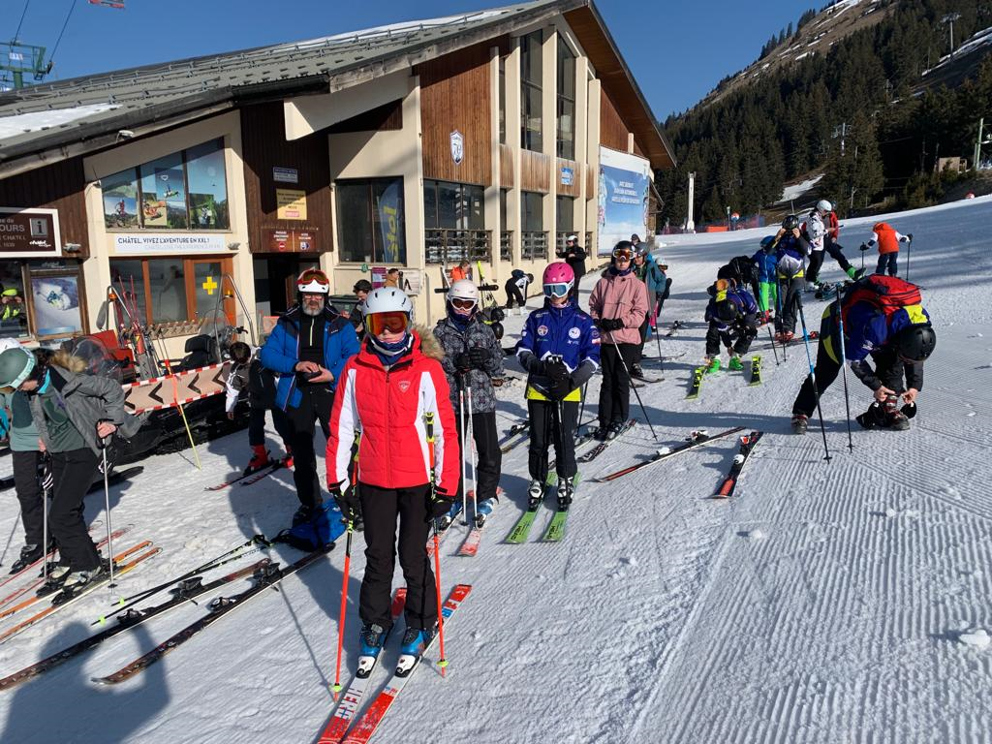
Emballage cadeaux Noël centre Leclerc
Week-End Châtel

Slide 10
Rapport Moral (4/4)
Bureau du club actuel :
- Patrick Bellefleur, François Martelet, Mathieu Paquelet, Isabelle Proust-Cabrera, Christine Yoder et François Escher.
Bourse au skis :
- s’est déroulée les 7 et 8 novembre 2021
Loto et soirée de fin d’année :
- Annulés suite covid. La soirée couscous a été remplacée par un couscous à emporter où près de 200 parts ont trouvé preneur
Rassemblement national des moniteurs fédéraux :
Une dizaine de membres du ski club y ont participé à Valmeiner les 9 et 10 avril dans une belle ambiance.

Slide 11
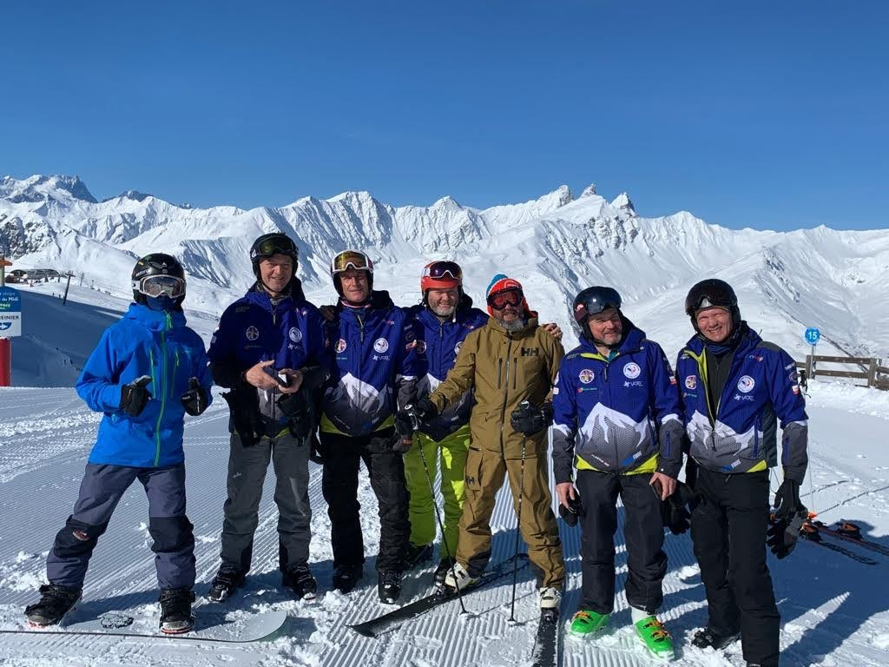
Ils ont quant même fait un peu de ski

Slide 12
Rapport Financier
Trésorier : Mathieu Paquelet
- Bilan financier : excédent de 4 314 €.
Principalement dû à un accroissement des adhésions, des subventions et au retour de la bourse aux skis
- sorties : perte de 8 970 € hors coûts de formation moniteurs.
- détails dans les tableaux suivants.

Slide 15
Comparaison bilan financier
RECETTES |  |  |  | DEPENSES |  |  |  | RESULTAT
Libellés | montant |  |  | Libellés | montant
 | 2020-2021 | 2021-2022 | écart |  | 2020-2021 | 2021-2022 | écart | 2020-2021 | 2021-2022 | écart
 | 43 090 | 77 640 | 32 388 |  | 40 271 | 73 326 | 33 055 | 4 981 | 4 314 | -667
Adhésions club | 10 402 | 12 246 | 1 844 | Licences FFS | 8 724 | 8 290 | -434 | 1 677 | 3 956 | 2 278
Inscriptions sorties | 17 034 | 26 689 | 9 655 | forfaits+bus+cours etc. | 19 949 | 35 658 | 15 709 | -2 916 | -8 970 | -6 054
formation moniteurs | 0 | 0 |  | remboursement formations | 5 586 | 1 915 | -3 671 | -5 586 | -1 915 | 3 671
Recettes compétition | 0 | 0 | 0 | forfaits+bus+remb CD+matériel |  |  | 0 | 0 | 0 | 0
Sponsors | 7 270 | 3 490 | -3 780 |  |  |  | 0 | 7 270 | 3 490 | -3 780
Remboursement anoraks, masques | 2 067 | 2 820 | 753 | Achats blousons + masques | 3 441 | 3 044 | -397 | -1 374 | -224 | 1 150
Subventions | 1 360 | 3 913 | 2 553 |  |  |  | 0 | 1 360 | 3 913 | 2 553
Location et vente matériel ski | 3 425 | 4 815 | 1 390 | Achat matériel ski |  | 640 | 640 | 3 425 | 4 175 | 750
Bourse au ski | 0 | 13 407 | 13 407 |  | 0 | 11 665 | 11 665 | 0 | 1 743 | 1 743
LOTO | 0 | 0 | 0 | lots, animateur, boisson, pub | 0 | 0 | 0 | 0 | 0 | 0
Couscous | 0 | 1 930 | 1 930 | achat couscous | 0 | 1 350 | 1 350 | 0 | 580 | 580
Tombola | 3 600 | 0 | -3 600 |  |  |  | 0 | 3 600 | 0 | -3 600
fartage + emballage cadeaux |  | 422 | 422 |  |  |  | 0 | 0 | 422 | 422
Sortie Châtel |  | 6 972 | 6 972 | Sortie Châtel |  | 8 595 | 8 595 | 0 | -1 623 | -1 623
 | 0 | 0 | 0 | frais de réception et divers | 312 | 310 | -2 | -312 | -310 | 2
placements financiers | 95 | 937 | 842 | Frais bancaires | 639 | 780 | 141 | -544 | 157 | 701
 | 0 | 0 |  | Frais fonctionnement internet | 1 620 | 1 080 | -540 | -1 620 | -1 080 | 540

Slide 16
Financement du Ski-Club Luron
Evénements organisés par le club
Bourse au Ski (clients et exposants les 5, 6 et 7 nov)
Loto fixé au dimanche 18 décembre
Concours de belote le samedi 17 décembre
Soirée de fin de saison prévue en mars 2023
Participer à ces événements, en invitant la famille et les amis, permet au club de garder les tarifs les plus raisonnables
Cotisations des adhérents (inclues dans le coût de la licence FFS)
Subventions publiques et FFS
Tickets sorties (Bus + Forfait)
Dons divers (avantage fiscal pour entreprises et particuliers)
Sponsoring : merci à tous nos partenaires

Slide 17
Nos partenaires saison 2021-2022

Slide 19
Informations Nouvelle Saison

Slide 20
Nos priorités et nos objectifs
Nous adapter aux nouvelles conditions :
L’enneigement de +en+ problématique dans les Vosges
Recruter de nouveaux licenciés pour remplacer les partants
Parlez-en autour de vous ! Opération parrainage !!!
Nous avons un groupe adulte débutant
Pass découverte à 6 € pour 1 sortie, remboursé si achat licence
Proposer du matériel en bon état à nos licenciés
Former de nouveaux moniteurs fédéraux
Remplacer les partants
Dépendre moins des moniteurs ESF

Slide 21
Infos sur la saison
Sorties pour l’ensemble des adhérents à Gérardmer :
-Départ à 11h00 de Lure et retour à 18h30
- Arrêts à Melisey-Ternuay-Servance
- casse-croûte pris à l’arrivée
- Adaptation en fonction des mesures sanitaires qui seront mises à jour sur le site.

Slide 22
Sorties à Gérardmer
Cette année, malgré la hausse programmée des forfaits de ski liée à la crise énergétique, le club maintient le coût de la sortie à 25 € (sous condition que la hausse des forfaits à Gérardmer ne soit pas supérieure à 10%).
D’autre part, les accompagnateurs à partir de la 3ème étoile continueront à s’acquitter d’une participation de 10 € par sortie.

Slide 23
Budget prévisionnel
BUDGET 2022-2023
Bilan de fonctionnement courant
RECETTES |  | DEPENSES |  | SOLDE
Libellés | montant | Libellés | montant
 | 71 365 |  | 72 017 | -652
Adhesions club idem 2021-2022 + aug CMRVS | 12 246 | Licences FFS | 9 541 | 2 705
Inscriptions base 12 sorties | 22 876 | s/total sorties | 33 556 | -10 680
maintient à 25 € des sorties |  | forfaits base + 10% prix forfait | 19 270
 |  | bus base 24 bus | 10 680
 |  | cours ESF | 1 696
 |  | passage test | 1 260
 |  | frais monetico | 650
remboursement formation |  |  | 2 460 | -2 460
remboursement blousons + masques | 250 | Achats blousons + maquette |  | 250
Sponsors | 2 500 |  |  | 2 500
Subventions | 1 500 |  |  | 1 500
Location et vente matériel ski | 4 500 |  | 500 | 4 000
fartage + emballage cadeaux | 500 |  |  | 500
Bourse au ski | 12 500 |  | 11 000 | 1 500
LOTO | 1 000 | lots, animateur, boisson, pub |  | 1 000
Soirée Couscous | 5 000 | avance location SDF+PUB+repas | 4 000 | 1 000
concours belotte | 500 |  |  | 500
Sortie Châtel | 7 000 |  | 8 500 | -1 500
 |  | frais de réception et divers | 500 | -500
placements financiers et chèques vacances | 993 | Frais bancaires | 880 | 113
 |  | Frais fonctionnement site internet | 1 080 | -1 080

Slide 24
Week-end CHATEL
Compte tenu du succès de la sortie à Châtel au mois de mars, un nouveau week-end est programmé les 18 et 19 mars 2023
Réservé en priorité aux licenciés 2 étoiles et +
Encadrement des enfants garanti
140€ pour les licenciés du club et 170 € pour les non licenciés (hors assurance ski)
Réservation uniquement par paiement direct sur le site, après la bourse
1 seul bus : premiers inscrits, premiers servis…

Slide 25
Location et vente de matériel du club
Le club a racheté en 2019 le stock d’un magasin en liquidation
Cette année, possibilité de louer également des surfs
1 machine à farter et une machine à affûter les carres.
Quoi faire si je suis intéressé(e) ?
Réserver le matériel en remplissant une fiche à compter du 15 octobre, à télécharger sur le site
Venir chercher le matériel au local du club selon les horaires qui seront précisé sur le site au local du ski-club.
Prise de rendez-vous impérative.
Payer une adhésion de 10€ pour bénéficier du service
Adhésion remboursée aux licenciés au moment de l’achat des licences à la bourse au ski.
Service proposé aux non-licenciés pour 10€.
Service de fartage et carres :
nous avons désormais un local spécifique près du champ de foire.
Tenues ski-club luron :
Commande possible tous les ans sous condition de commander au minimum 10 vestes.
AG Ski-Club Luron – 15 octobre 2022
24 / 39

Slide 26
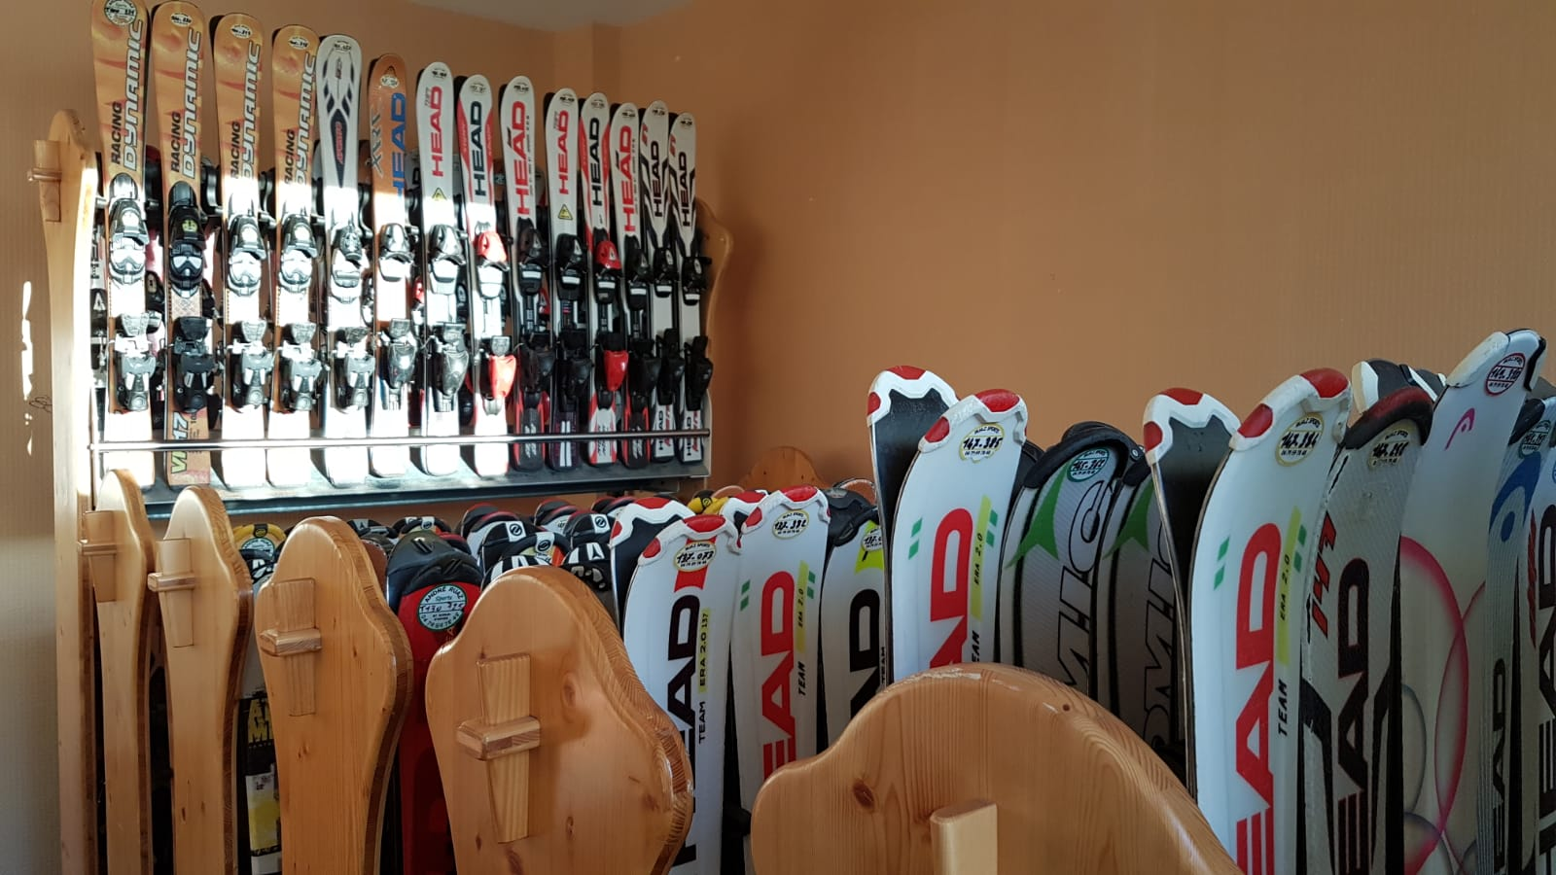
Les skis enfants et adultes

Slide 27
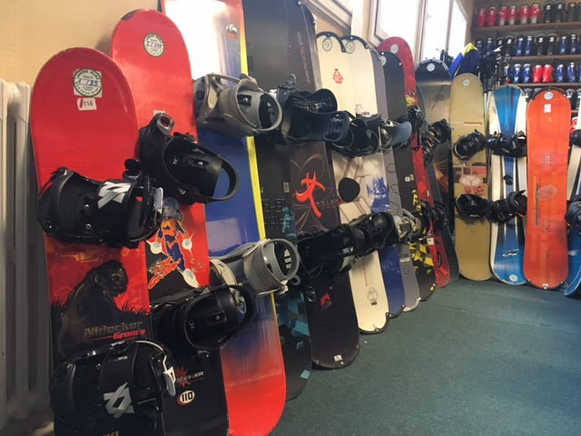
Les SURFS

Slide 28
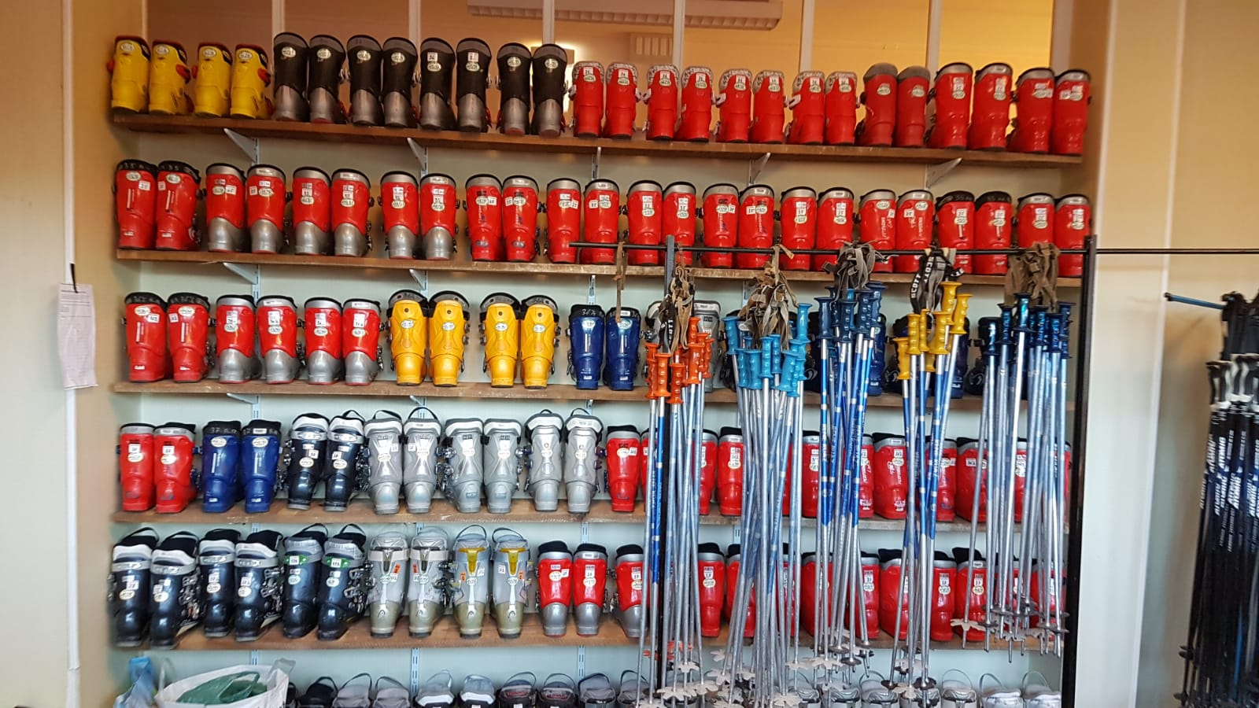
Les chaussures ado

Slide 29
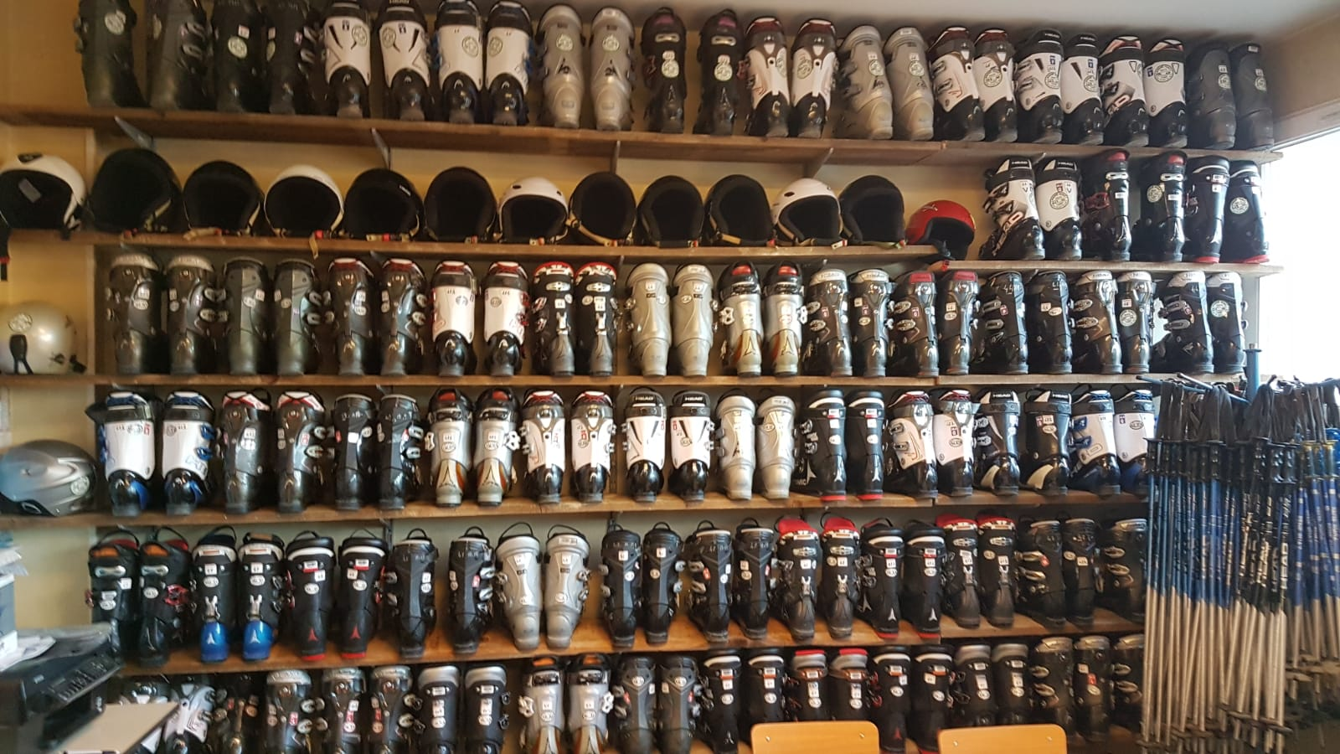
Les chaussures adultes

Slide 30
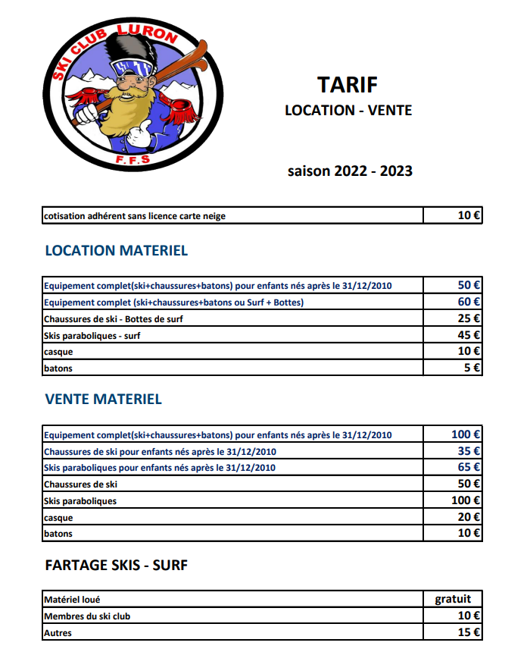

Slide 31
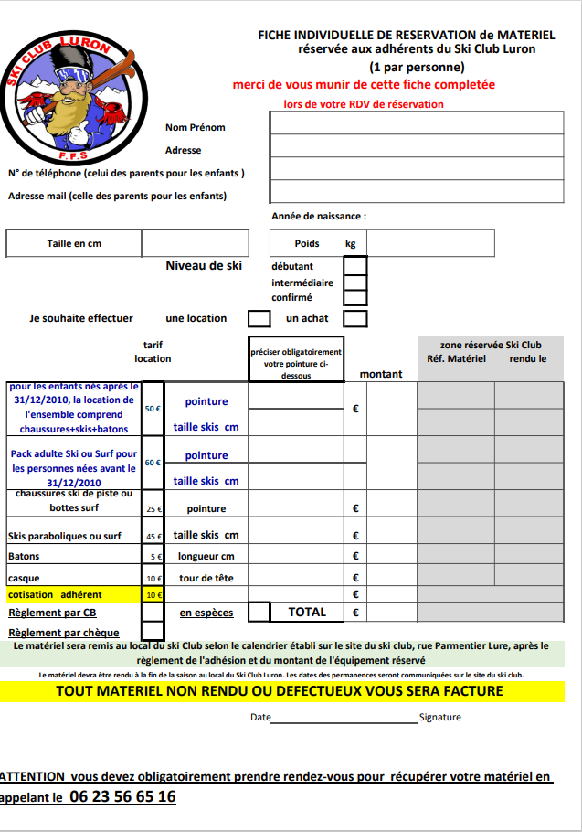
Fiche réservation matériel - (Location ou achat) A télécharger sur le site du club

Slide 32
Nos tenues du ski-club luron

Slide 33
Licences FFS tarif saison 2022-2023
 | TARIF CLUB
LOISIR ALPIN | Jeune né en 2008 et après | Adulte (2007 et avant) | Famille
Licence de base Responsabilité civile/Défense et recours | 78 € | 83 € | N/A
Licence PRIMO Responsabilité civile/Défense et recours Frais de secours et de recherche | 92 € | 97 € | N/A
Licence MEDIUM Responsabilité civile/Défense et recours Frais de secours et de recherche Frais médicaux Assistance Forfait remontées mécaniques Vol et perte du forfait Prise en charge en cas de bris de skis location | 101 € | 106 € | 261 €

Slide 34
Licences FFS (suite)
Les assurances sont individuelles et doivent être gérées directement avec le courtier par les familles.
Maintient du PASS’SPORT (aide de 50 €)
- plus d’infos sur le site
Possibilité pour les élèves de 6ème de bénéficier du Pack jeune sport du Conseil Départemental
Limitée à 50 € et à 50 % du montant de la licence
Aide Décathlon :
- 10 € pour la première licence des enfants nés en 2013 et après ( seulement pour les 10 000 premières).

Slide 35
Licences FFS (suite et fin)
Achat de licence :
- Certificat médical :
Plus obligatoire pour les licenciés adultes et demandé uniquement aux mineurs n’ayant pas répondu par la négative au questionnaire santé présenté page suivante.
- Inscription et achat de la licence
Documents à télécharger sur le site à la suite de l’AG,
A remplir et à déposer avec le règlement de la licence sur rendez-vous au local ou à la Bourse

Slide 36
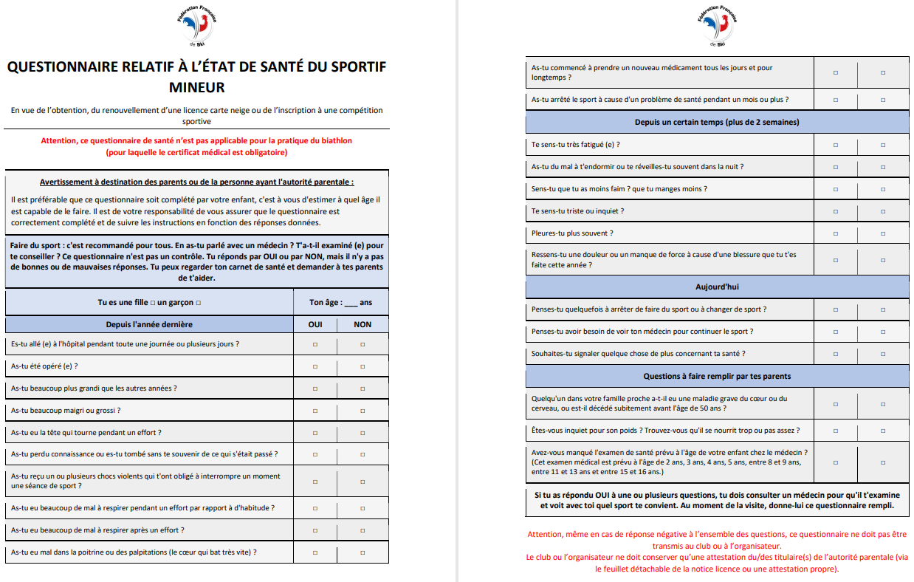

Slide 37
Inscriptions et paiement des sorties sur le site internet
Sortie assurée, quelque soit le temps. Sinon, affichage sur le site.
Le prix de la sortie reste à 25 €(pour bus, forfait et cours).
Possibilité de sortie(s) rallongée(s) pendant les vacances de février au même prix qu’une sortie normale
Paiement en ligne :
Inscription et paiement sur le site avant le vendredi 12h ABSOLUMENT (jeudi 20h pour les moniteurs)
Sinon, inutile de se présenter au bus
Désinscription : j’ai inscrit mon enfant mais je réalise ensuite qu’il ne pourra pas faire la sortie du samedi
Avant le vendredi 14h : je le désinscris sur le site et ma carte bleue est recréditée.
Après le vendredi 14h :
Pas de désinscription possible sur le site
Contacter le responsable du bus ou venir au bus pour informer de l’absence et éviter de retarder le départ du bus.
La sortie sera remboursée à 50% à la fin de la saison
AG Ski-Club Luron – 15 octobre 2022
24 / 39

Slide 38
Dates importantes à noter dans vos agendas
Bourse au ski 2022 : collège des 1000 étangs MELISEY
Vendredi novembre
dépôt des particuliers de 16h30 à 19h
Nous ne prenons pas de matériel ou de vêtements sales ou en trop mauvais état
Samedi 6 nov.
Vente de 9h à 18h
Pas de dépôt possible !
Dimanche 7 nov,
Vente de 10h à 16h
Reprise de invendus entre 17h et 19h
LOTO et concours de belote
les 17 et 18 décembre 2022 à l’espace du sapeur.
Soirée de fin de saison
Date non encore définie à la salle de Franchevelle
WE de ski du club à Châtel:
Sam. 18 et dim. 19 mars 2023.

Slide 39
Pour que tout se passe bien…
Consulter le règlement interne complet sur le site du club.
Attention à l’état du matériel !
Les skis doivent être entretenus chaque année : semelles de ski et carres à faire remettre en état chaque année
Sac à ski obligatoire
Pour chaque sortie :
Inscrivez votre enfant sur le site avant le délai limite
« Check-list » équipement disponible sur le site
Nous aider à sortir le matériel des soutes au retour des sorties
Faites les poches au retour pour vérifier si le forfait a bien été rendu
Pour assurer une bonne progression technique de votre enfant :
Ne ratez surtout pas les premières sorties, surtout dans les cours débutants.
Annuler une sortie seulement en cas de force majeure
Prenez connaissance des comptes-rendus des réunions mensuelles du ski-club sur le site internet
En cas de problème, prenez contact avec nous…
Soit en arrivant à l’avance au départ du samedi
Soit en venant à une réunion mensuelle
Soit en envoyant un e-mail à president@skiclubluron.fr, secretaire@skiclubluron.fr
AG Ski-Club Luron – 15 octobre 2022

Slide 40
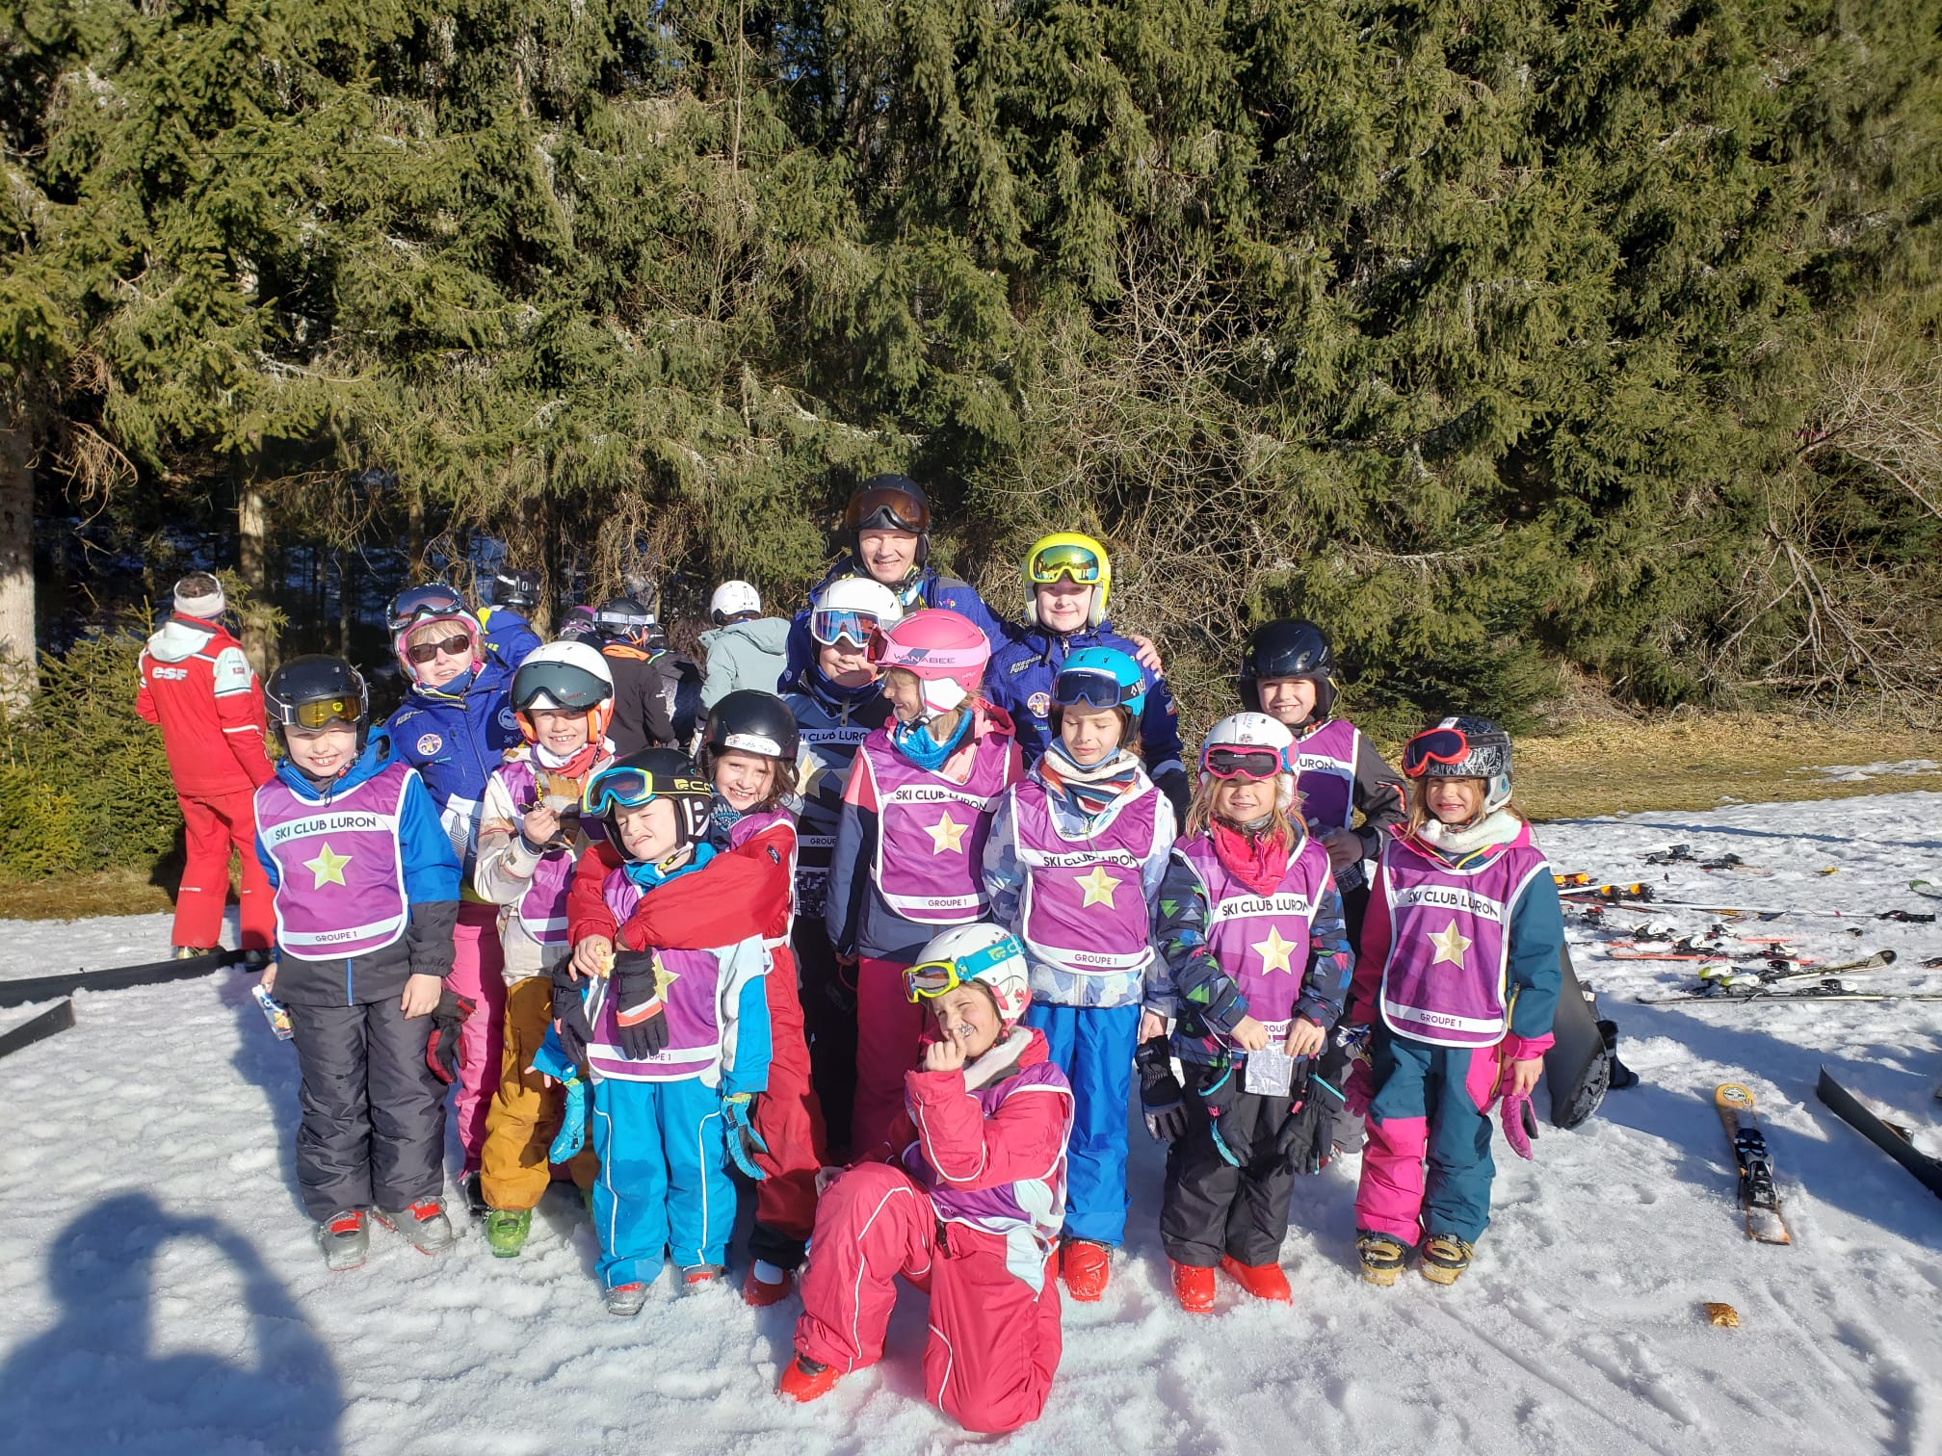
Pensez à consulter régulièrement le site du ski-club
Merci pour votre attention et à très bientôt sur les pistes.

